Slide 1
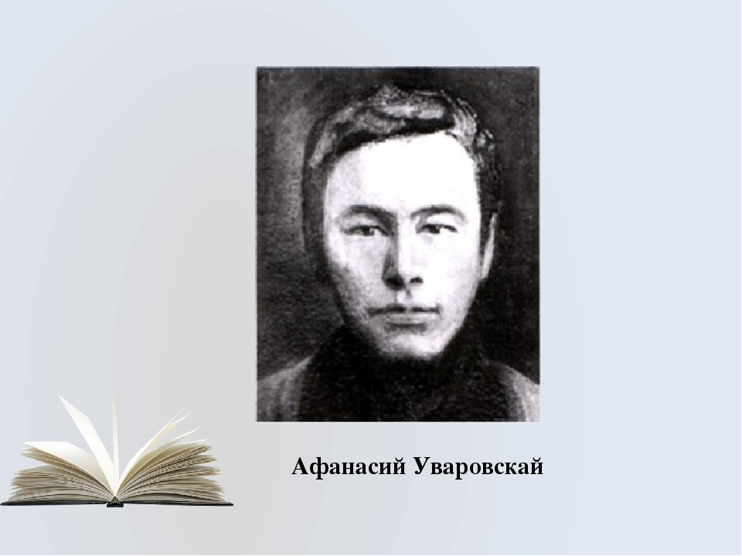

Slide 2
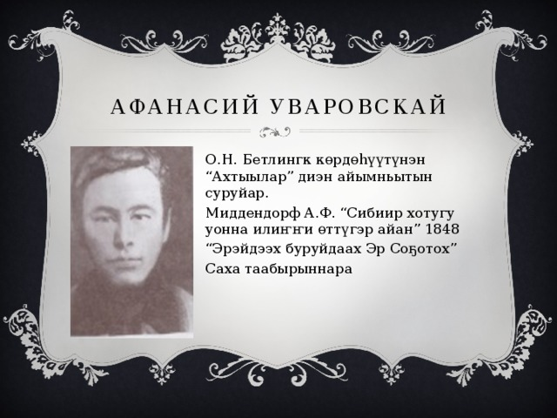

Slide 3
1800 с. А. Я. Уваровскай Эдьигээҥҥэ төрөөбүтэ. Аҕата омугунан нуучча, обер-офицер, исправник, оттон ийэтэ саха этилэр.
1814 с. Дьокуускай уобаластааҕы бырабылыанньатыгар кэнсэлээрийэ үлэһитинэн киирбитэ. Үлэтин хайысхатынан Саха Сирин араас улуустарын, Лаамы байҕал кытылыгар, Үт сиригэр тиийэ кэрийбитэ.А. Я. Уваровскай нуучча омук сайаҕас сайдам өйдөөх санаалаах чулуу бэрэстэбиитэллэрин кытары ыкса доҕордуу этэ, олор истэригэр: Н. И. Мягкий, Саха Сиригэр сыылкаҕа ыытыллыбыт декабристар, Дьокуускайга олоро сылдьыбыт нуучча поэттара Д. Давыдов уонна М. Александров. Д. Давыдов Уваровскай сюжеттарын туһанан, «Жиганская Аграфена», «Тунгус» диэн хоһооннору суруйбута.
Н. И. Мягкийи кытта М. М. Сперанскай 1822 с. оҥорбут «Устав о положении инородцев Сибири» диэн улахан суолталаах докумуонун олоххо киллэрэр туһугар дьаныардаах үлэни ыыппыттара. Сахалар «Степной дума» диэн бэйэни салайыныы органын тэрийэри ситиспиттэрэ, бу орган салайааччытынан Бороҕон улууһун кулубата Иван Мигалкин үлэлээбитэ. А. Я. Уваровскай уонна Н. И. Мягков кинилиин ыкса сибээһи тутуспуттара, күүс-көмө буолбуттара.
1830 с. декабристарга чугас, истиҥ көрүүлэрин иһин Н. И. Мягков уонна А. Я. Уваровскай үлэлэриттэн ууратыллыбыттара, сойуолааһыҥҥа түбэспиттэрэ. Ол курдук, Уваровскай 4 ый хаайыыга сыппыта, 9 сыл устата (1830—1839 сс.) сойуолааһыҥҥа түбэспитэ.
Уваровскай ахтыылара
1839—1852 сс. А. Я. Уваровскай Санкт-Петербурга олорбута. Онно кини бастаан саха тылыгар, фольклоругар сыһыаннаах матырыйааллары хомуйбут биллиилээх айанньыты, академигы А. Ф. Миддендорфы кытта, онтон кининэн сиэттэрэн О. Н. Бетлинниин билсибитэ. Бетлингк Уваровскайы кытта билсэн, киниттэн Саха Сирин туһунан ахтыыны, саха фольклорун холобурдарын сахалыы тылынан суруйарыгар көрдөспүтэ.

Slide 4
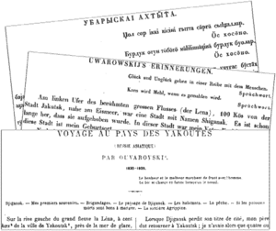
Афанасий Яковлевич Бетлиҥҥа суругар маннык суруйар:
«Үтүөлээх Отто Ныкалайабыс! Эн эгин ааттаах омук тылын билиэх баҕаҕыттан ааспыт кулун тутар ыйга мин олорор дьиэбэр кэлэн кэпсиэбитиҥ, эн бары саха кэпсэтэр тылын сурукка уураары гынар санааҕын. Бу эрэйбэр көмөлөс диэн, эн мийигин көрдүөбүтүҥ. Саха дойдута мин төрүөбүт сирим, Саха тыла мин төрүөбүт тылым, бу гэннэ эн үтүө туһалаах үлэҕэр мин көмөлөһүмнэ киэр диэм баара дуо?» (Саха аахсыытынан сэттинньи ый аҕыс саҥата).
«Ахтыылар» аан бастаан 1848 с. А. Ф. Миддендорф «Сибиир хоту уонна илиҥҥи өттүгэр айан» диэн кинигэтигэр сахалыы уонна немецтии тылларынан бэчээттэммиттэрэ, маны таһынан бу кинигэҕэ Уваровскай «Эр соҕотох» олоҥхото киирбитэ. Онтон ити матырыйааллар 1851 с. Санкт-Петербурга тахсыбыт О. Н. Бетлингк «Сахалар тылларын туһунан» диэн улахан үлэтигэр киирбиттэрэ.
1851 с. «Новый журнал путешествий» диэн Парижка тахсар сурунаалга Уваровскай «Ахтыыларын» быһа тардыыта французтуу тылбаастанан «Путешествие в страну якутов» диэн төбөлөөх бэчээттэнэн тахсыбыта.
1852 с. А. Я. Уваровскай төрөөбүт дойдутугар төннүбүтэ уонна Айааҥҥа эргиэн хонтуоратыгар бухгалтерынан, Дьокуускайга Земскэй суут сэтээтэлинэн үлэлээбитэ.
1860 с. алтынньы 2 күнүгэр Дьокуускайга өлбүтэ.

Slide 5
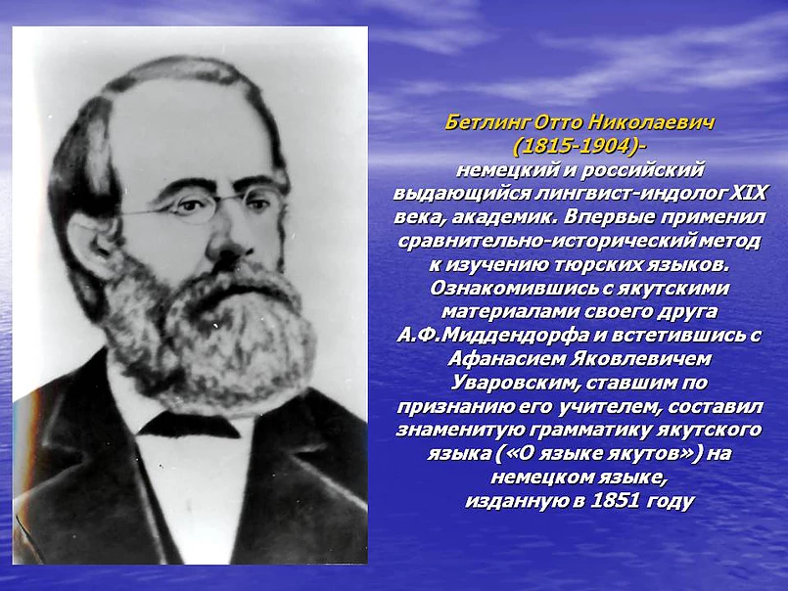

Slide 6
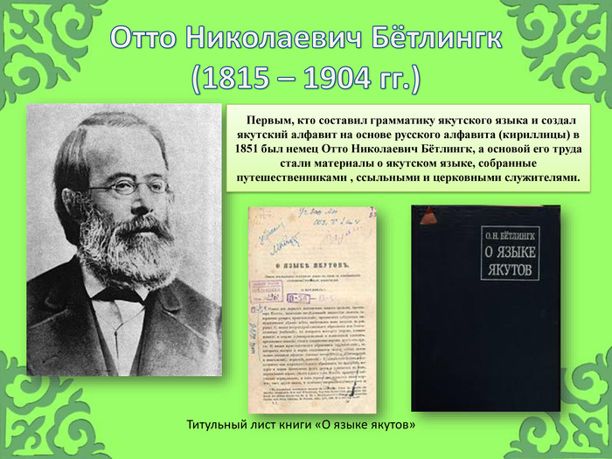

Slide 7



Slide 8



Slide 9
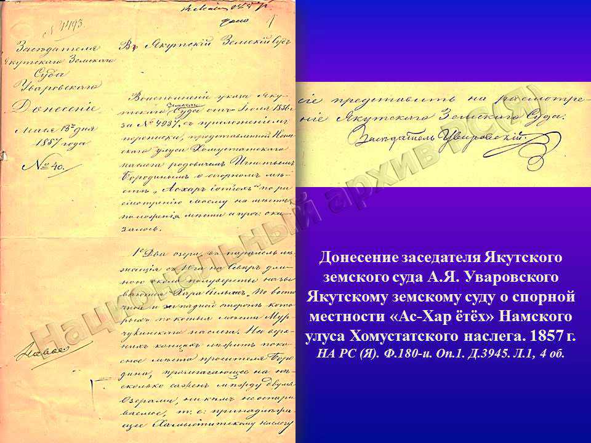

Slide 10
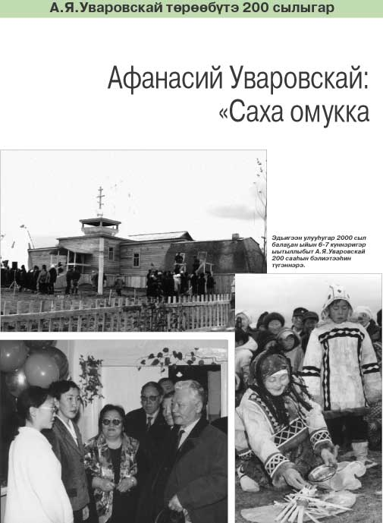
<…> мин билигин үөрэбин таптыыр сахам тылынан маҥнайгы суругу мин суруйбуппуттан
— А. Я. Уваровскай

Slide 11
Дьокуускайга олорбут декабрист фамилията А.А……..-Марлинскай.
2.О.Н.Бетлингк сахаларга сурук сайдыытыгар тугу оӊорбут өӊөлөөҕүй.
3.Уваровскай ийэтин аата.
4.Уваровскай 77 күн айаннаабыт куоратын аата.
5.«Эрэйдээх буруйдаах Эр Соҕотох» диэн айымньы ханнык көрүӊэй?
6.Уваровскай аҕатын аатынан ким диэн ыҥырылларый.
7.Ханнык тылтан рунаны тылбаастаабытай?
8.Уваровскай көмүллүбүт кылабыыһатын аата?
9.Уваровскай «Ахтыыларын» үрдүктүк сыаналаабыт нуучча биллэр суруйааччыта, классига.
10.Уваровскай саамай ахтар, ытыктыыр, чугас киһитэ.

Slide 12
1 |  |  |  |  | У
2 |  |  |  |  | в
 |  | 3 |  |  | а
4 |  |  |  |  | р
 |  | 5 |  |  | о
 | 6 |  |  |  | в
 | 7 |  |  |  | с
 |  | 8 |  |  | к
9 |  |  |  |  | а
 |  |  | 10 |  | й

Slide 13
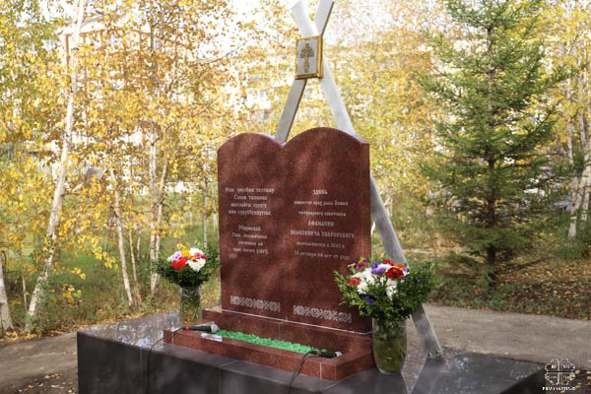

Кривошапкина Валентина Семеновна
ГБПОУ «ХОК»
им.Н.Е. Мординова-Амма Аччыгыйа

